Slide 1
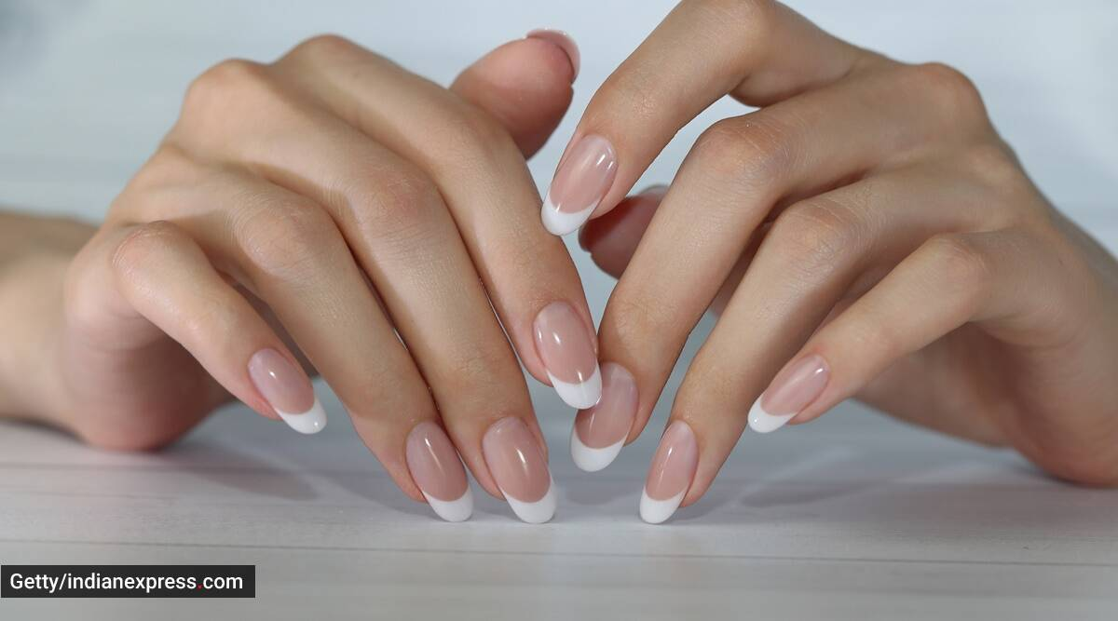
ΞΗΡΟ ΜΑΝΙΚΙΟΥΡ
Ειδικότητα:Tεχνικός Αισθητικός Ποδολογίας-Καλλωπισμού Νυχιών και Ονυχοπλαστικής
Γ ’ Εξάμηνο
Μάθημα:ΠΡΑΚΤΙΚΗ ΕΦΑΡΜΟΓΗ ΣΤΗΝ ΕΙΔΙΚΟΤΗΤΑ
Ματοπούλου Ελένη
Θεσσαλονίκη 2021

Slide 2
Ξηρό ή αλλιώς combi μανικιούρ
Η τεχνική αυτή μας δίνει τη δυνατότητα με τη χρήση τροχού και στη συνέχεια με ειδικούς κόπτες και πενσάκια να προσφέρουμε στα χέρια τέλειο καθαρισμό στα επωνύχια σε άψογο σχήμα που δίνει δυνατότητα για μεγαλύτερη λεπτομέρεια στο βάψιμο. Προετοιμάζει άψογα τη βάση του νυχιού καθώς τη μεγαλώνει και τη λειαίνει για μοναδικό αποτέλεσμα που διαρκεί περισσότερο.

Slide 3
Υλικά που χρειαζόμαστε :
Pusher
Λίμα για φυσικό νύχι
Τροχό
Φρεζάκια
Πενσάκι επωνυχίων
Κόπτη νυχιών
Buffer
Γυαλιστική λίμα
Βούρτσα ονυχόσκονης
Αναπλαστικό λάδι επωνυχίων

Slide 4
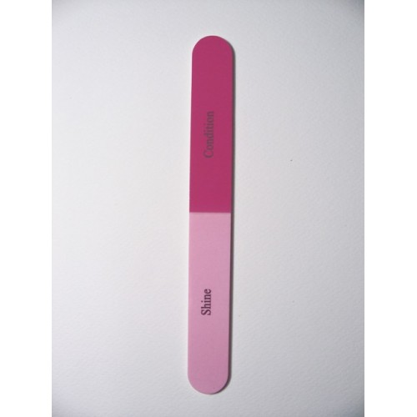
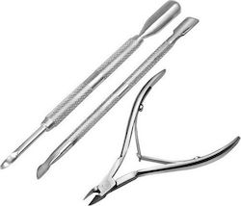
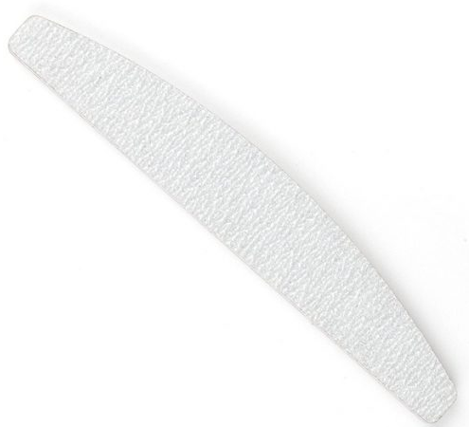
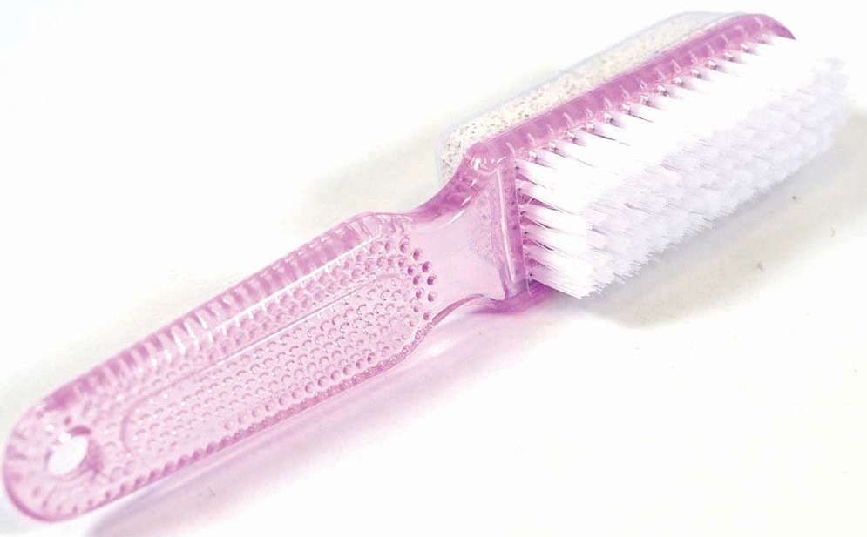
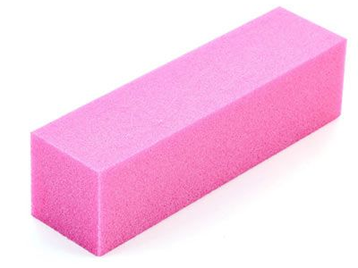

Slide 5
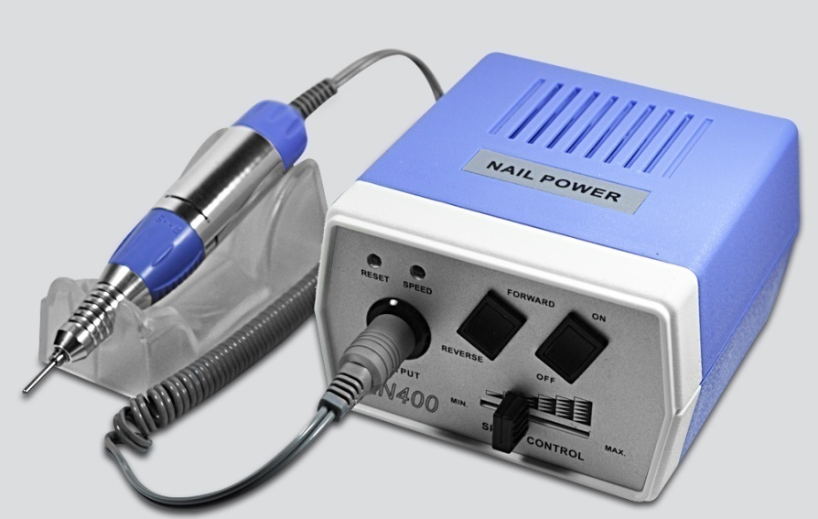
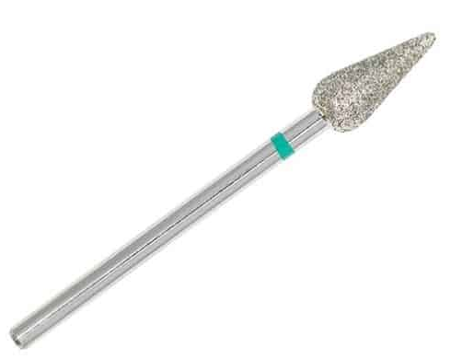
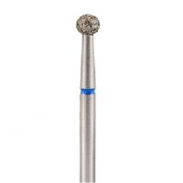

Slide 6
Διαδικασία-βήματα :
1.Με τη χρήση ενός pusher καθαρίζουμε με τη μύτη του, τα νύχια από κάτω προκειμένου να απομακρύνουμε τυχόν βρωμιές, χνούδια, κλπ. Προσοχή : δεν πιέζουμε πολύ δυνατά, με απαλές κινήσεις καθαρίζουμε για να μη τραυματίσουμε το νύχι.

Slide 7
2.Αφου καθαρίσουμε τα νυχιά παίρνουμε μια λίμα για να τους δώσουμε σχήμα. Χρησιμοποιούμε τη μαλακή πλευρά της λίμας. Αν τα νυχιά είναι μεγάλα τα κόβουμε πρώτα με ειδικό κόπτη νυχιών και μετά λιμάρουμε.

Slide 8
3.Αφού δώσουμε σχήμα στα νυχιά, θα πάρουμε το τροχό και την ειδική διαμαντόφρεζα (κωνική - κυλινδρική) για το καθαρισμό των επωνυχίων. Δε βάζουμε το τροχό σε υψηλή ταχύτητα. Θα ξεκινήσουμε έχοντας όχι πολύ όρθιο τον τροχό (δηλαδή να είναι η μύτη της φρέζας προς τα κάτω στο νύχι) αλλά να κάνει μια μικρή γωνία.

Slide 9
Ξεκινάμε από τα πλαγία, ανεβαίνουμε, μένουμε στην περιοχή των επωνυχίων και τα καθαρίζουμε γύρω γύρω. Οι κινήσεις μας είναι απαλές , δεν πιέζουμε τη φρέζα προς τα κάτω, απλά χαϊδεύουμε το νύχι. Δε θέλουμε σε καμία περίπτωση να τραυματίσουμε τα επωνύχια. Επίσης, δε πιέζουμε τη μύτη να μπει μέσα στο δέρμα, ίσα που ακουμπάμε το δέρμα να ανασηκωθεί, για να μη τραυματίσουμε τη μήτρα του νυχιού.

Slide 10
4.Αφου ανασηκώθηκε το δέρμα των επωνυχίων, παίρνουμε σε αυτό το σημείο το πενσάκι επωνυχίων και κόβουμε τα επωνύχια. Αν δούμε ότι κάποια σημεία δεν έχουν ανασηκωθεί, θα επέμβουμε με το pusher. Κόβουμε μόνο ότι περισσεύει.

Slide 11
5.Αφού κόψουμε τα επωνύχια, παίρνουμε το τροχό και μια στρογγυλή διαμαντόφρεζα(γνωστή ως μπίλια), για να λειάνουμε τα επωνύχια. Δε χρησιμοποιούμε τη μπίλια πάνω στο νύχι αλλά μόνο στο δέρμα, επίσης η μπίλια βοηθάει στη λείανση σκληρύνσεων που τυχόν υπάρχουν δεξιά και αριστερά στα δάχτυλα.

Slide 12
6.Παίρνουμε το buffer και το περνούμε στην επιφάνεια των νυχιών για να τα λειάνουμε. Αυτό το κάνουμε επειδή από το τρόχισμα η περιοχή γύρω από τα επωνύχια είναι τραχιά επομένως θέλουμε η επιφάνεια του νυχιού να’ ναι ομοιόμορφη.

Slide 13
7.Μόλις τελειώσουμε με το buffer παίρνω μια γυαλιστική λίμα για να τα κάνω γυαλίσω.
8.Καθαρίζουμε τα υπολείμματα σκόνης με τη βούρτσα ονυχόσκονης και με λίγο αντισηπτικό σε ένα κομμάτι βαμβάκι ή κυτταρίνης καθαρίζουμε τα νύχια. Τέλος, προαιρετικά βάζουμε ένα αναπλαστικό λάδι επωνυχίων.

Slide 14
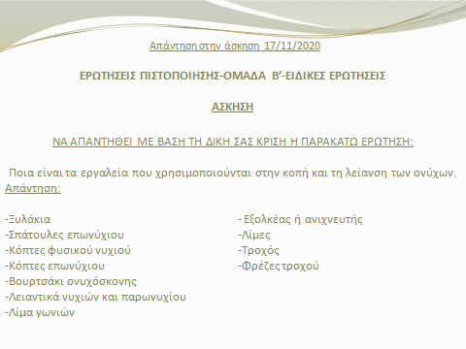

Slide 15
Εάν είστε επαγγελματίας τεχνίτης νυχιών, ένα από τα πρώτα βήματα που πιθανότατα κάνετε είναι να αφήσετε τους πελάτες σας να βάλουν τα χέρια τους σε ένα μπολ μανικιούρ για να μουλιάσουν. Με ένα στεγνό - ξηρό μανικιούρ, παραλείπετε αυτό το βήμα.

Slide 16
ΟΦΕΛΗ ΞΗΡΟΥ ΜΑΝΙΚΟΥΡ
ΜΕΓΑΛΥΤΕΡΗ ΔΙΑΡΚΕΙΑ ΒΕΡΝΙΚΙΟΥ
Όταν ένα νύχι είναι στεγνό, έχει μια φυσική καμπύλη σχήματος C. Μόλις εμποτιστεί με νερό, χάνει συχνά μέρος αυτής της καμπύλης. Επίσης, μετά από υγρό μανικιούρ, η πλάκα των νυχιών μπορεί να μην είναι πλήρως στεγνή όταν εφαρμόζεται βερνίκι νυχιών, προκαλώντας το βερνίκι να στεγνώσει πριν από το νύχι και καθιστώντας το πιο ευαίσθητο στο ξεφλούδισμα. Όσο λιγότερη αλλαγή στη φυσική καμπύλη C όσο στεγνώνει το νύχι, τόσο καλύτερα θα κολλήσει το βερνίκι.

Slide 17
2. ΓΡΗΓΟΡΟΤΕΡΗ ΠΑΡΟΧΗ
Οι πελάτες σας έχουν πολυάσχολη ζωή. Αγαπούν ακόμα τη χαλάρωση, αλλά δεν έχουν πάντα το χρόνο για ένα μακρύ μανικιούρ. Τα ξηρά μανικιούρ αφαιρούν το βήμα μούλιασμα, ώστε να μπορείτε να μειώσετε το χρόνο του μανικιούρ.
3. ΚΑΛΥΤΕΡΗ ΜΕΙΩΣΗ ΠΑΡΩΝΥΧΙΩΝ
Το τυπικό μούλιασμα κατά τη διάρκεια του μανικιούρ καθιστά πιο δύσκολο να παρατηρήσετε το ξηρό δέρμα γύρω από τα παρωνύχια που μπορεί να χρειαστεί να αφαιρεθεί.

Slide 18
Η εναλλαγή από υγρό σε στεγνό μανικιούρ μπορεί να είναι δύσκολη καθώς πολλοί πελάτες μπορεί να αισθάνονται σαν το μανικιούρ τους να είναι ελλιπές χωρίς ζεστό μούσκεμα. Αλλά αν εξηγήσετε τα οφέλη στους πελάτες σας, μπορεί να είναι πρόθυμοι να το δοκιμάσουν. Μπορείτε ακόμη και να προσθέσετε λίγο αρωματοθεραπεία στη λοσιόν που χρησιμοποιείτε για να κάνετε το μανικιούρ πιο πολυτελές για τον πελάτη σας.

Slide 19
Ευχαριστώ για την προσοχή σας

